Slide 1

Android在线课程表
学号: 20106190
姓名: 唐路平

Slide 2
一、课题简介
通过该应用系统的研究与开发，将大大方便手机用户的课程表查看管理需求、更方便通过GPS查找教室等，顺应了时代发展的需要：进一步扩展、增强和充分利用互联网信息资源，提高在线课程表的效率；将更进一步有效提供学生对课程表使用的灵活性，更加有效地提高课程表的实时性。通过该课题的实现，学会Android应用程序的开发，熟悉android应用程序框架。进一步提高对工具、语言的学习能力，提高学生的系统设计和开发的水平。

Slide 3
二、系统服务器实现
教师信息管理（教师信息的增删改）
教学班信息维护以及教学班的课程表设置
学生信息管理，学生信息包含（学号、所在教学班、姓名、登录密码等信息）
重要提醒管理，主要是维护一些重要节假日或者考试日程安排等信息。
Web服务：webservice服务。

Slide 4
二、系统客户端实现
设置服务地址：设置安卓客户端连接web服务的主机地址，通过改地址访问webservice提供的服务接口
教学周设置
清除课程表：该菜单项的主要功能是清除安卓手机上数据库里的课程表信息
学生登录模块
下载课程表(GetSchedule.java)
下载重要提醒
显示课程表(ScheduleShow.java)
设置课程表(ScheduleInsert.java)
找教室功能

Slide 5
三、软件程序结构
在Android平台中，每个开发中的应用程序都有一个严密的工程结构。使用这种工程结构可以很好地把程序中的各个组件分别进行隔离和管理。
(1) /src：源代码目录。整个项目的Java源文件都是在此目录下进行编写。
(2) /gen：该目录包含系统自动创建并更新的R.java文件。该文件的内容对应着res目录的XML描述文件、图像等内部资源的地址索引。在应用程序会通过Rdava调用资源。程序在编译时会查看R.java内的资源列表，没有使用资源不会被编译进去。R.java文件的文件名和文件内容不可手动更改。
(3) /assets：用来存放音频、视频等多媒体资源文件的目录。这个目录保存的文件可以打包在程序里。/res 和/assets的不同点是，android不会为/assets下的文件生成ID。如果使用/assets下的文件，需要指定文件的路径和文件名。
(4) /res：存放应用程序中所要使用的资源目录。其中drawable目录用来存放图标资源。layout目录中存放配置界面布局的XML文档。values目录包含使用XML文档描述的“参数/值”文件。
(5) AndroidManifest.xml：Android应用的描述文件，它描述了应用的相关信息。每创建一个Activity、Service、Receiver、Provider都应作为一个子元素在该文件中注册。该文件中详细地指定了每个子元素的属性、路径、认证等信息。
(6) Android.jar：作为一个Java项目，通常情况下都会引入要用到的工具类，也就是jar包，在Android开发中，绝大部分开发用的工具包都被封装到一个名叫Android.jar的文件里了。

Slide 6
三、 Android应用程序组件
Android应用程序组件由四个部分构成：Activity、Intent、ContentProvider、BroadcastReceiver、Service。
Activity：是Android的基本模块，一个Activity通常代表一个单独的屏幕，主要用于处理应用程序的整体性工，
Intent：执行某操作的一个抽象描述，用于协调应用程序内部和应用程序间的交互与通讯。
Content Provider：既Android的内容提供者。在Android中，Content Provider是一个特殊的存储数据的类型，它提供了一套标准的接口来获取和储存数据，以方便其他的应用保存和读取此内容提供器处理的各种数据类型。
BroadcastReceiver:在Android中，BroadcastReceiver就是一个广播接收器。广播接收器组件用于接收和响应系统广播的消息。同时它也需要通过Activity与用户交互进行桥接。所有的广播接收器的定义必须继承在android.content包中的父类BroadcastReceiver，在所重载的消息接收方法中实现消息的过滤、判断和接收。
Service：和其他平台对service的定义是一样的，Android平台的Service是一个无固定期限在后台运行的应用组件，默默的为应用程序服务，它没有UI，也不与用户进行交互。

Slide 7
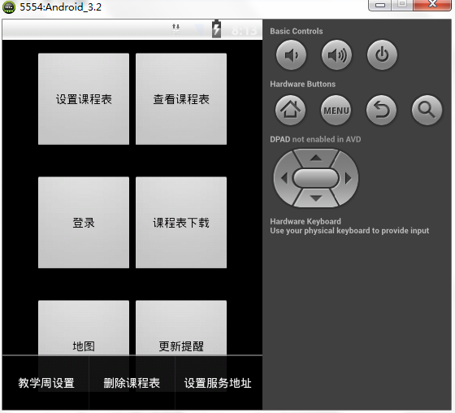
四、程序运行效果

Slide 8
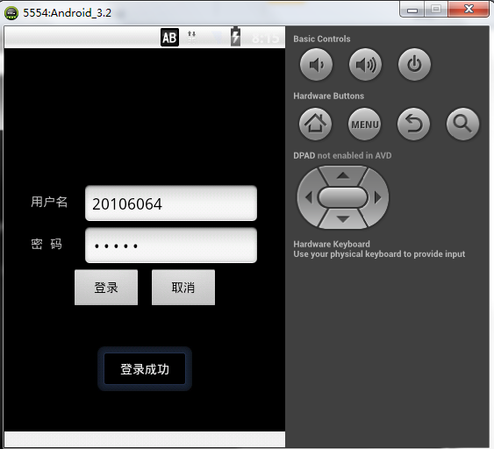
四、登录界面

Slide 9
登录界面代码部分实现
public void onCreate(Bundle savedInstanceState) {
super.onCreate(savedInstanceState);
this.setContentView(R.layout.login);
mNameEdit = (EditText)findViewById(R.id.login_name_edit);
mPasswordEdit = (EditText)findViewById(R.id.login_pwd_edit);
Button btn;
btn = (Button)findViewById(R.id.login_ok_btn);
btn.setOnClickListener(this.onOkBtnClickListener);
btn = (Button)findViewById(R.id.login_cancel_btn);
btn.setOnClickListener(new View.OnClickListener(){
@Override
public void onClick(View view) {
LoginActivity.this.finish();
}
});

Slide 10
private View.OnClickListener onOkBtnClickListener = new View.OnClickListener(){
@Override
public void onClick(View view) {
String strUserName = mNameEdit.getText().toString();
String strPwd = mPasswordEdit.getText().toString();
try {
ArrayList<BasicNameValuePair> params = new ArrayList<BasicNameValuePair>();
params.add(new BasicNameValuePair("studentNo", strUserName));
params.add(new BasicNameValuePair("pwd", strPwd));
HttpThread th = new HttpThread("ScheduleService.asmx","Login",params,mHttpHandler);
th.start();
/*
String strClassNo = WebServiceClient.callWebService("ScheduleService.asmx", "Login", params, null);
if (!"".equals(strClassNo) && !"None".equals(strClassNo)) {
Toast.makeText(LoginActivity.this, "登录成功", Toast.LENGTH_LONG).show();
SysParam.ClassNo = strClassNo;
LocalStorage ls =new LocalStorage(LoginActivity.this);
ls.putString(SysParam.CLASS_NO, strClassNo);
*/
}}
}
};

Slide 11
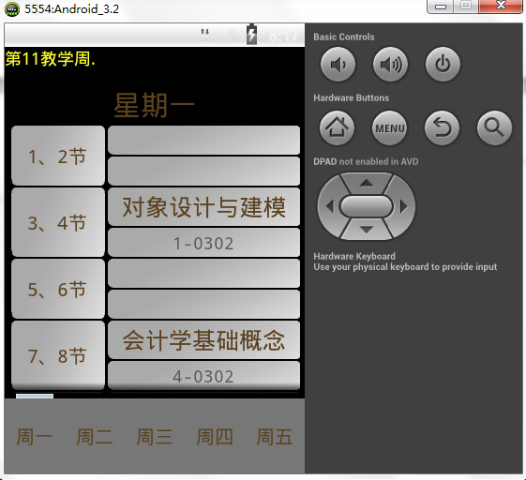
四、查看课程表界面

Slide 12
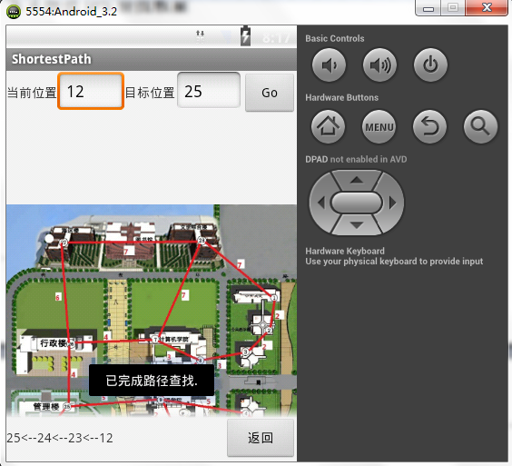
四、根据GPS查找教室

Slide 13
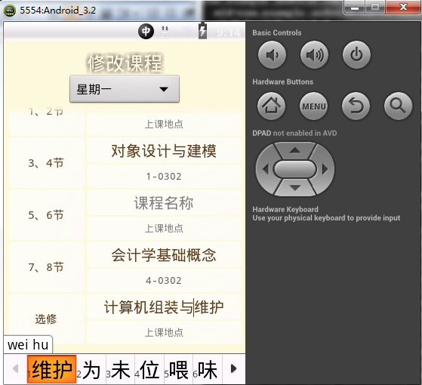
四、修改课程表功能

Slide 14
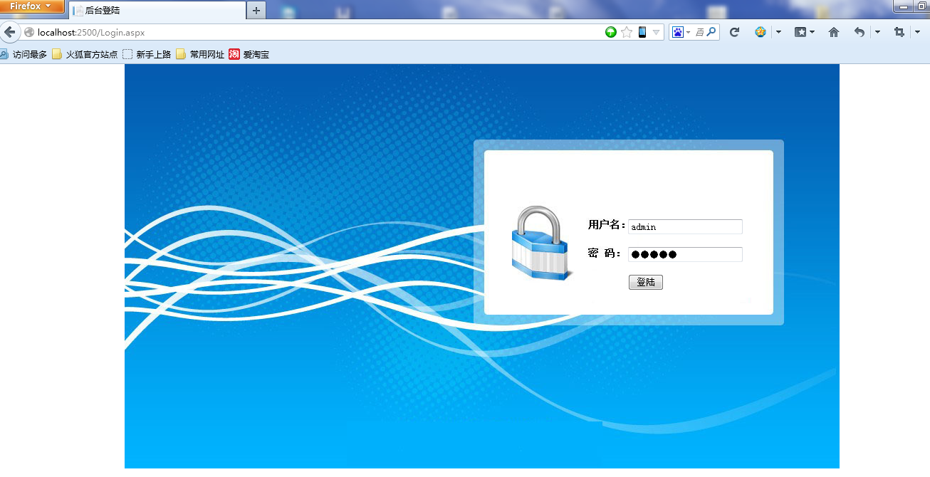
四、后台web登录

Slide 15
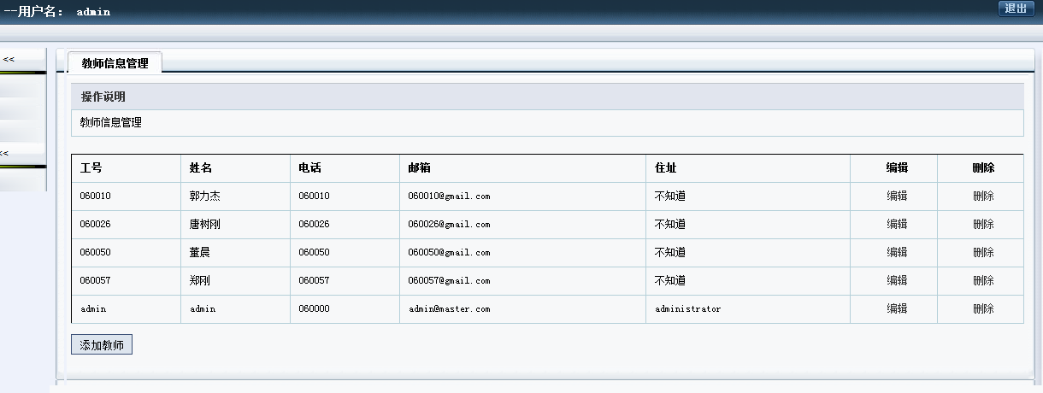
四、后台教师管理

Slide 16
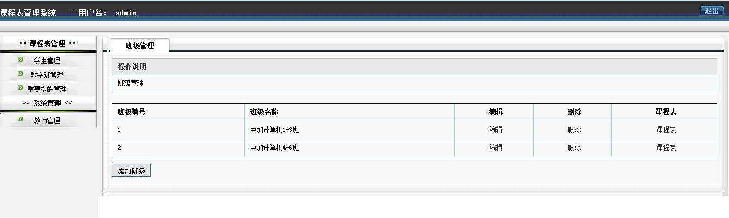
四、后台班级管理

Slide 17
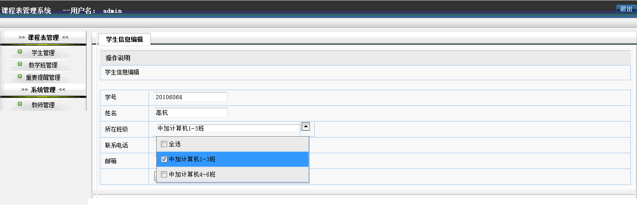
四、后台学生添加

Slide 18
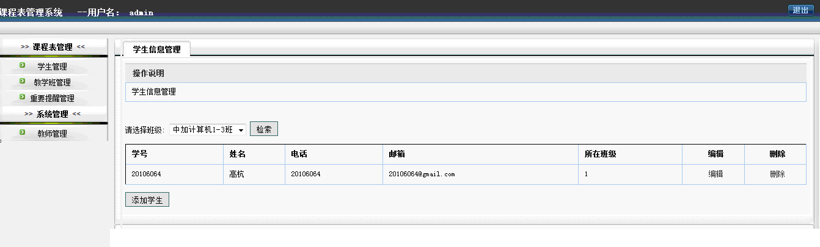
四、后台学生管理

Slide 19
五、部分参考文献
参 考 文 献
[1]孙宏明.Android4.x程序设计（第2版）.北京：中国水利水电出版社，2012
[2]Android开发者网站相关教程：
http://developer.android.com/develop/index.html
[3]韩建文．Android系统应用开发实战详解. 北京：人民邮电出版社，2014
[4]欧阳零．Android编程兵书. 北京：电子工业出版社，2014
[5]范园芳. C#开发Android应用实战．北京：清华大学出版社，2013
[6]Robert W.Sebesta. Web程序设计（第6版）.北京：清华大学出版社,2011

Slide 20
Thank You !

